Slide 1
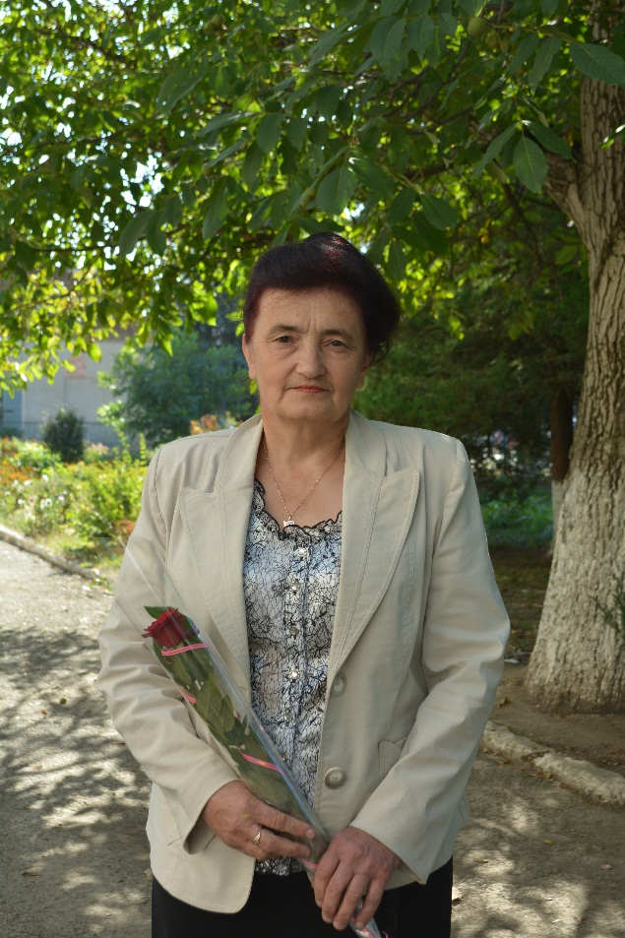
Використання інтерактивних методів навчання як засобу розвитку інтелектуальних здібностей учнів на уроках української мови
З досвіду роботи учителя української мови і літератури Коропецької загальноосвітньої школи I-III ступенів Монастириського району
Мужів Марії Михайлівни

Slide 2
Учитель української мови та літератури Коропецької ЗОШ І-ІІІ ступенів Мужів М.М.
1978 – закінчила філологічний факультет Чернівецького державного університету
Педагогічний стаж – 45 років
Спеціаліст вищої кваліфікаційної категорії
Звання – “старший учитель”
Відмінник освіти України
Керівник міжшкільного методоб’єднання вчителів -словесників.

Slide 3
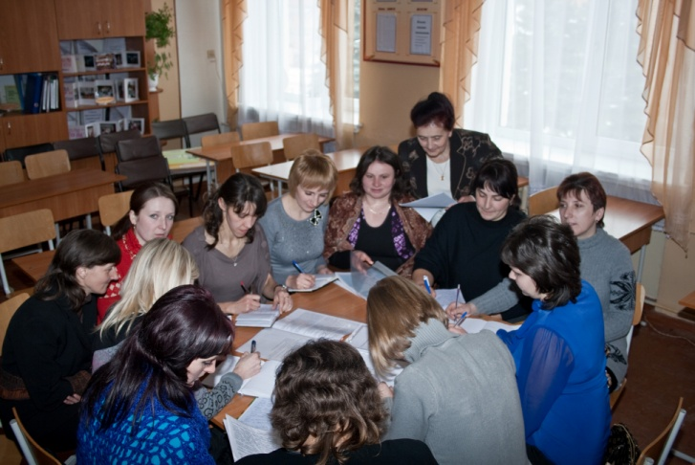
Життєве кредо
Робити добро людям і в кожній справі
залишати часточку серця.
А.Мирошниченко
Педагогічне кредо
Навчаючи інших, ми вчимося самі.
Сенека

Slide 4
Актуальність проблеми
Створення умов для розвитку особистості і творчої самореалізації кожного громадянина України, вихованні покоління людей, здатних ефективно працювати і навчатися протягом життя, оберігати й примножувати цінності національної культури та громадянського суспільства (НАЦІОНАЛЬНА ДОКТРИНА РОЗВИТКУ ОСВІТИ)
Переосмислення ролі вчителя у процесі модернізації системи освіти, яка потребує високої професійної компетентності педагога, його готовності до співробітництва і співтворчості зі своїми учнями.

Slide 5
Розвиток інтелектуальних здібностей реалізую через діяльнісно-змістову лінію Програми з української мови, а саме:
виділення в об’єктах ознак і властивостей, знаходження серед них основних, другорядних;
порівняння й зіставлення, аналіз, синтез, узагальнення, оцінювання, класифікація;
здійснення пошуку, уміння здобувати інформацію з різноманітних джерел

Slide 6
Ідея досвіду базується на положеннях праць
О.Пометун
Л.Пироженко
Г.Сазоненко
Г.Сиротенко
О.Пєхота

Slide 7
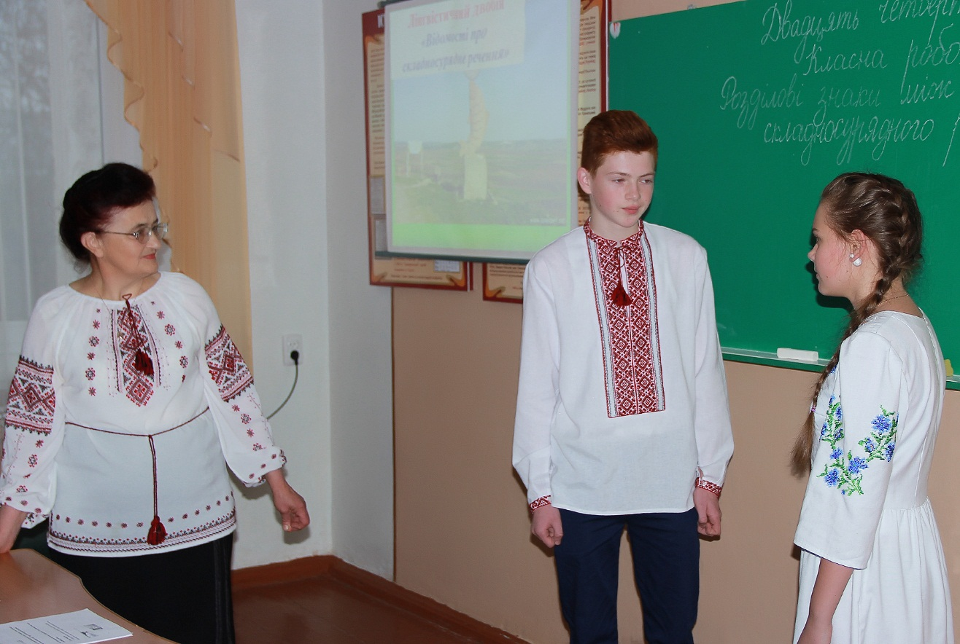
Інтерактивне навчання - це специфічна форма організації пізнавальної діяльності учнів, яка має передбачувану мету - створити комфортні умови навчання, за яких кожен учень відчуває свою успішність, інтелектуальну спроможність, здатність працювати з матеріалом різного характеру, використовувати здобуті знання для розв’язання навчального завдання.

Slide 8
Етапи розвитку інтелектуальних здібностей
I етап. Використовуючи способи пізнання, учень вивчає певний об’єкт, знаходить знання про нього, конструює власні знання, одержує особистісний освітній продукт .
II етап. Створюється можливість кожному учневі зіставляти власний освітній продукт з освітніми продуктами своїх однокласників. З цією метою учитель пропонує різні форми і методи інтерактивного навчання .
III етап. Він дає змогу кожному учневі на основі даних зіставлень, проведених на попередньому етапі, створити сукупний продукт виучуваного, спрогнозувати життєву ситуацію, в якій можна його використати .

Slide 9
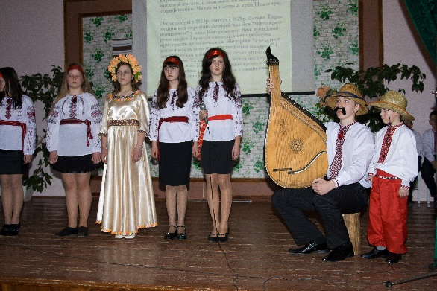
Методи та прийоми організації інтерактивного навчання
Метод
кооперативного
навчання
Метод
колективно-групового
навчання
Метод
ситуативного
моделювання
Метод
опрацювання
дискусійних
питань
П р и й о м и
робота в парах
мікрофон
імітаційні ігри
займи позицію
ротаційні трійки
мозковий штурм
розігрування ситуації за ролями
дискусія
робота в малих групах
навчаючи - учусь
“Так – ні”
ажурна пилка
“Метод Прес”
акваріум
незакінчені речення

Slide 10
Структура уроку із застосуванням інтерактивних технологій
1 • Мотивація • сфокусувати увагу учнів на проблемі та викликати інтерес до обговорюваної теми
2 • Оголошення теми та очікуваних результатів • забезпечити розуміння учнями змісту їхньої діяльності під час уроку
3 • Надання необхідної інформації • дати інформацію для опрацювання за мінімальний час
4 • Інтерактивна вправа – центральна частина уроку • практичне засвоєння навчального матеріалу, досягнення поставленої мети уроку
5 • Рефлексія – підбиття підсумків, оцінювання результатів уроку • усвідомлення отриманих результатів, пошук проблеми, планування перспективи та корекції

Slide 11
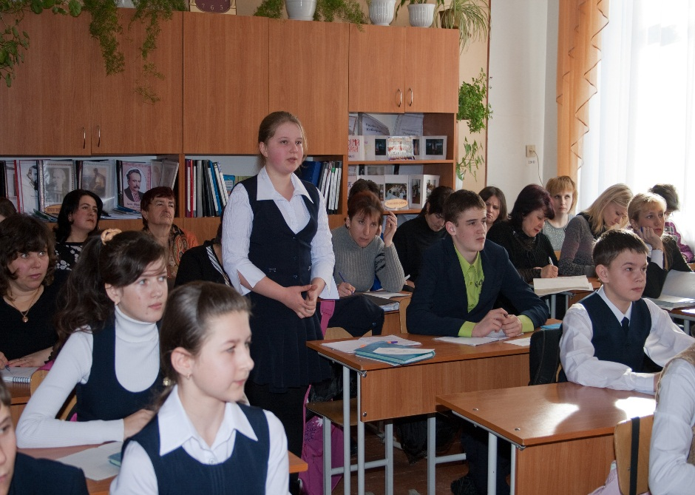
Я роблю це так…
Інтерактивні прийоми, які використовую для мотивації навчальної діяльності
мозковий штурм
мікрофон
картинна галерея

Slide 12
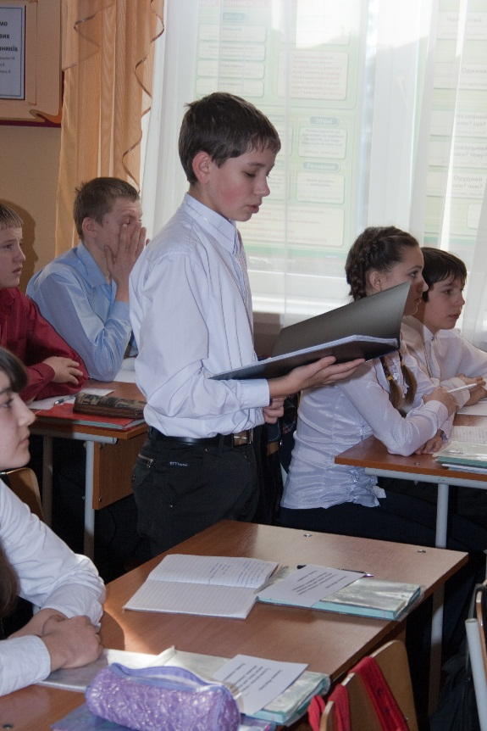
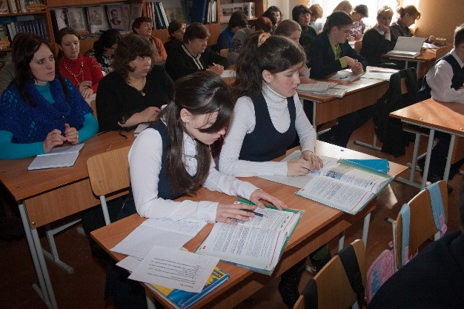
Інтерактивні прийоми, з допомогою яких перевіряю виконання домашньої роботи
«так – ні»
лінгвістич-
ний двобій
"вірю –
не вірю"
бліц-опитуван-
ня ланцюжком

Slide 13
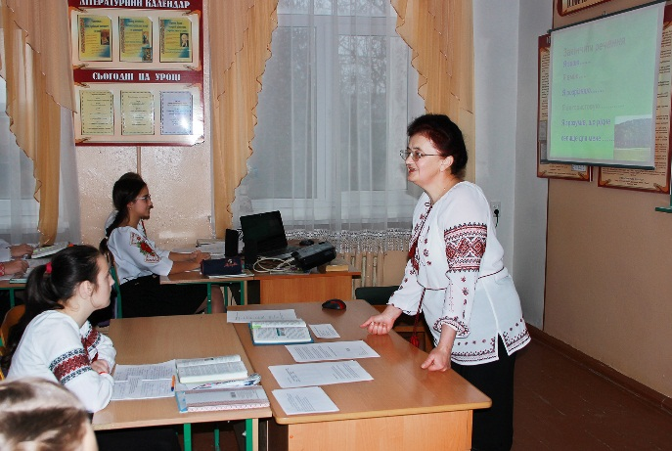
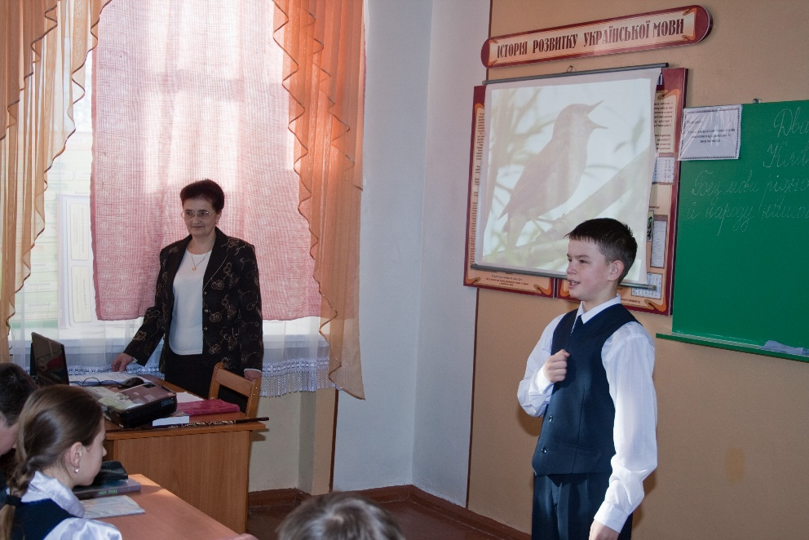
Інтерактивні прийоми, що використовую для вивчення нового матеріалу
" павучки"
діалог Ривіна
«навчаючи-учусь»
опорні схеми

Slide 14
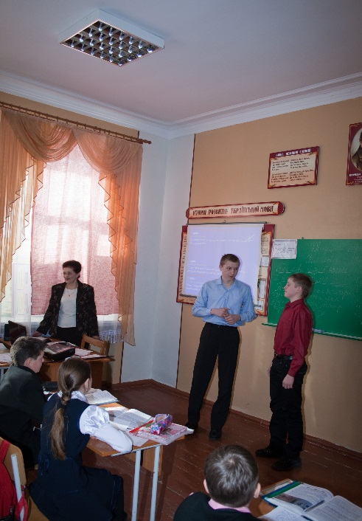
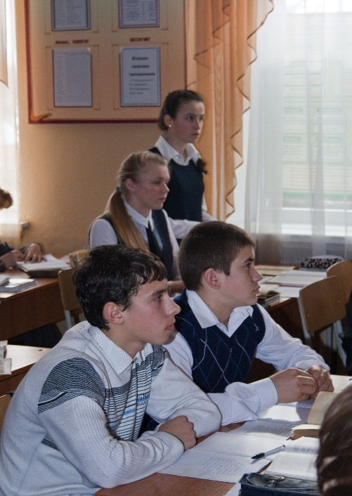
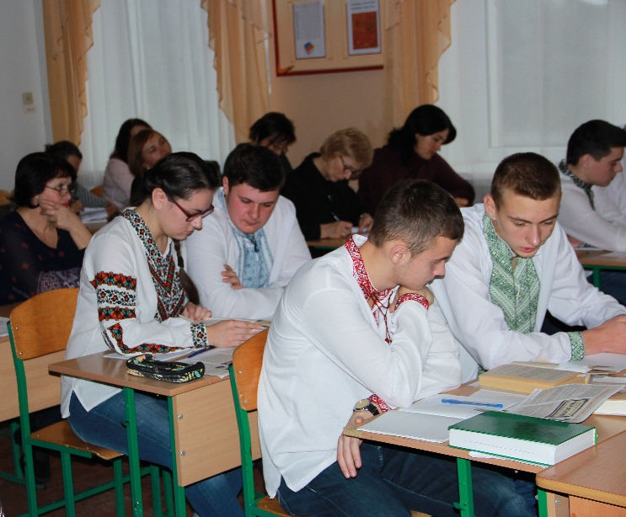
Методичні прийоми інтерактивного навчання, які застосовую для узагальнення та систематизації знань:
" Акваріум"
"Мікрофон "
"Доміно"
"Портрет"
"Створи тест"

Slide 15
Використання інтерактивних методів
на уроках сприяє:
засвоєнню учнями великого обсягу матеріалу за короткий час
учні освоюють усі рівні пізнання (знання, розуміння, застосування, аналіз, синтез, оцінка)
використанню диференційованого підходу до учнів з різними потребами-особистісними і інтелектуальними
розвитку інтересу учнів до навчання
підвищенню ролі педагога: він розкривається перед учнями як лідер, організатор
змінює роль учнів на уроці: вони приймають важливі рішення щодо процесу навчання, розвивають комунікативні уміння і навички, організаційні здібності.

Slide 16
Динаміка зростання успішності

Slide 17
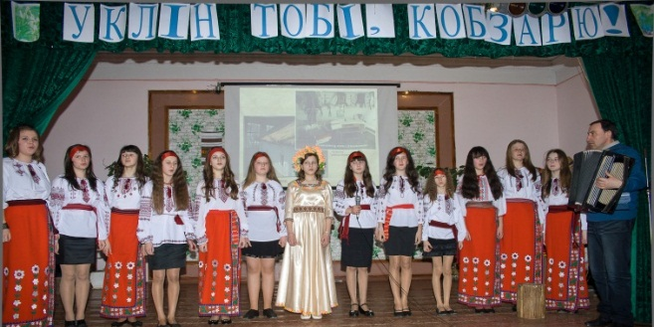
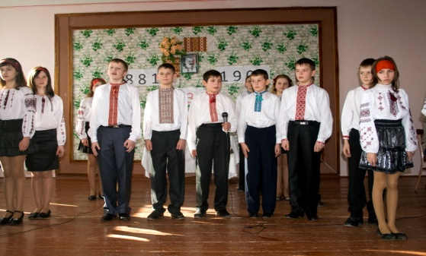
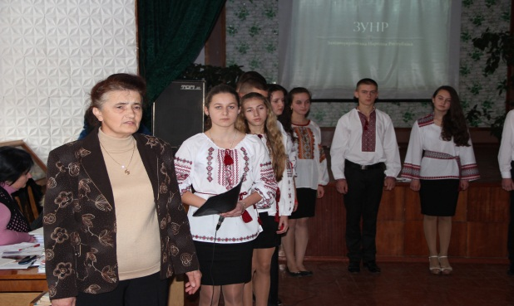
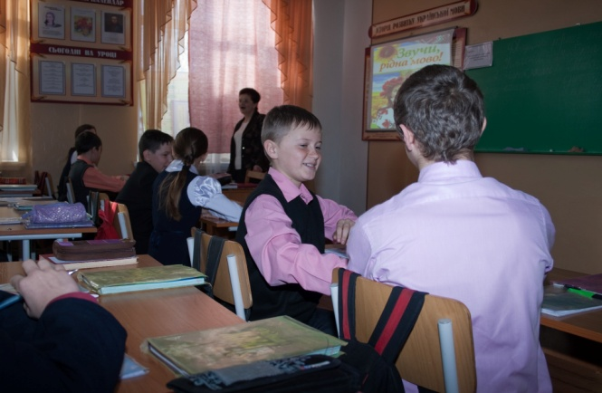
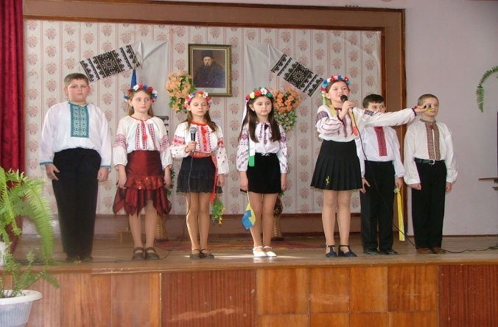
Позакласна робота з української мови та літератури
Робота з філологічно обдарованими учнями
Тематичні виховні заходи
Дослідницька
робота
Тижні рідної мови

Slide 18
Успіх учителя в успіхах учнів
2010 – 2011 н.р
2011 -2012 н.р
Василик Зоряна – учениця 10 класу, І місце в ІІ етапі конкурсу ім. П. Яцика.
2. Гудзовська Тетяна – учениця 7-А,
І місце в ІІ етапі олімпіади з української мови і літератури.
3. Мар'яш Оксана – учениця 7-Б класу, І місце в ІІ етапі мовно-літературнгого конкурсу
ім. Т.Шевченка.
4. Бойків Олександр – переможець
ІІІ етапу конкурсів « Патріотична поезія і проза », «Тарасовими шляхами»
Гутей Володимир – учень 8-А класу, І місце ІІ етапу конкурсу ім. П.Яцика.
2. Гудзовська Тетяна – учениця 8-А класу, І місце ІІ етапу олімпіади з української мови і літератури.
3. Бойків Олександр – лауреат ІІІ етапу конкурсу «Патріотична поезія і проза»

Slide 19
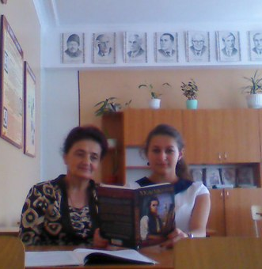
2012 – 2013 н.р
2013 -2014н.р
1. Гудзовська Тетяна – учениця 10 класу, І місце ІІ етапу, ІІ місце ІІІ етапу олімпіади з української мови і літератури; І місце в ІІІ етапі мовно-літературнгого конкурсу
ім. Т.Шевченка.
Гудзовська Тетяна– учениця 9 класу, І місце в ІІ етапі конкурсу ім. П. Яцика.
2. Гудзовська Тетяна – учениця 9класу,
І місце в ІІ етапі олімпіади з української мови і літератури.

Slide 20
2014 – 2015 н.р
1. Гудзовська Тетяна – учениця 10 класу, І місце ІІ етапу, ІІ місце ІІІ етапу олімпіади з української мови і літератури; ІІІ місце в ІІІ етапі мовно-літературнгого конкурсу
ім. Т.Шевченка.

Slide 21
2015 – 2016 н.р
2016 – 2017 н.р
1. Данчук Галина – учениця 8-А класу, І місце ІІ етапу олімпіади з української мови і літератури, , ІІ місце ІІІ етапу олімпіади з української мови і літератури,
1. Данчук Галина – учениця 8 класу, І місце ІІ етапу олімпіади з української мови і літератури, , І місце ІІІ етапу олімпіади з української мови і літератури,

Slide 22
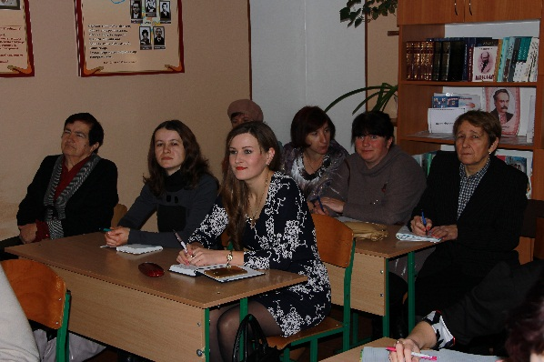
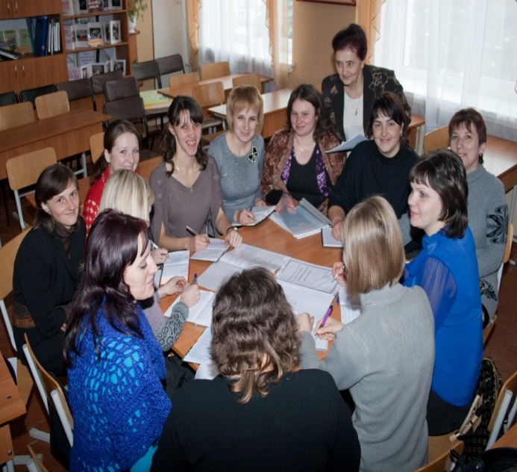
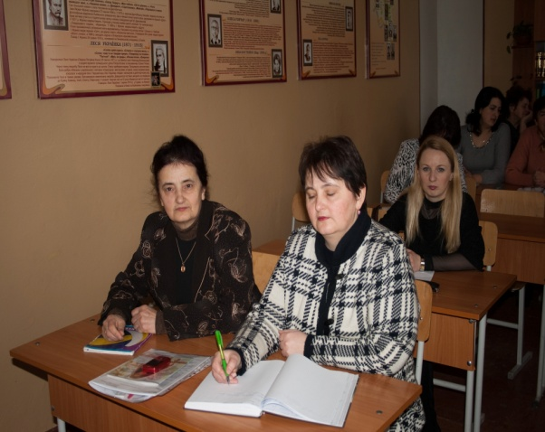
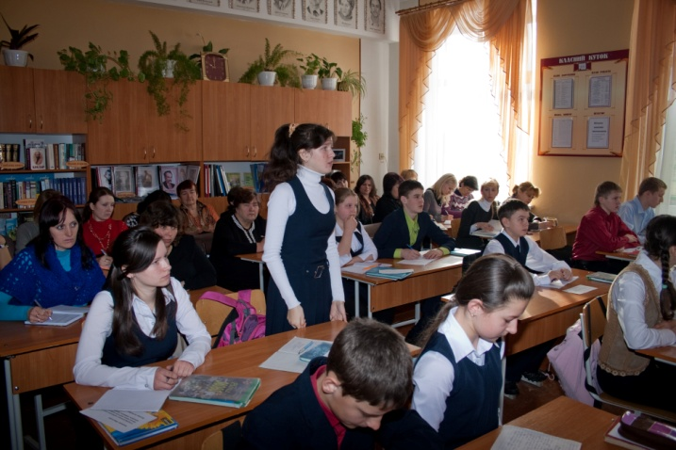
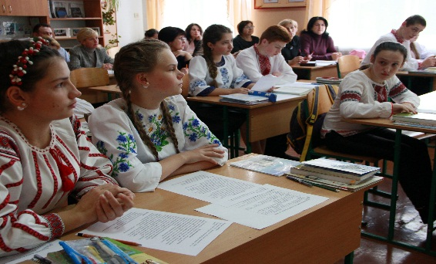
Участь у методичній роботі
Засідання школи
молодого педагога
Учасник Всеукраїнського конкурсу «Найкращий конспект уроку з позакласного читання у 5-9 класах загальноосвітніх навчальних закладів у 2012-2013 навчальному році»
Вісті з відкритого уроку
Засідання міжшкільного
методоб’єднання

Slide 23
Веб-публікації
Публікації на Методичному порталі
Тип | Назва
Стаття, виховний захід | Син наддністрянської землі
Стаття, урок | Звертання
Стаття, урок | Л.Костенко «Маруся Чурай»
Стаття, урок | Розділові знаки між частинами складносурядного речення

Slide 24
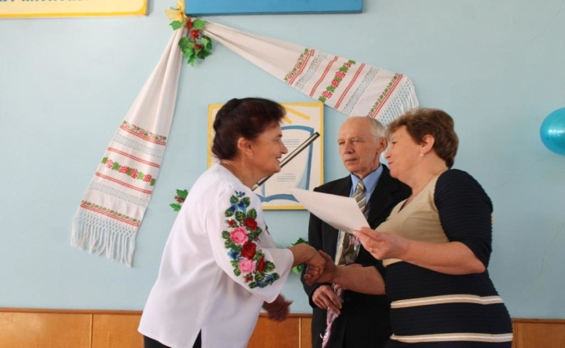
Грамота управління освіти і науки Тернопільської обласної державної адміністрації, 2011 рік
Грамота Монастириської районної державної адміністрації, Монастириської районної ради, 2013 рік
Подяка Монастириської районної державної адміністрації, Монастириської районної ради, 2014 рік
Подяка учаснику Всеукраїнського конкурсу «Найкращий конспект уроку з позакласного читання у 5-9 класах загальноосвітніх навчальних закладів у 2012-2013 навчальному році»
Грамота Монастириської районної державної адміністрації, Монастириської районної ради, 2015 рік
Подяка Монастириської районної державної адміністрації, Монастириської районної ради, 2016 рік

